Slide 1
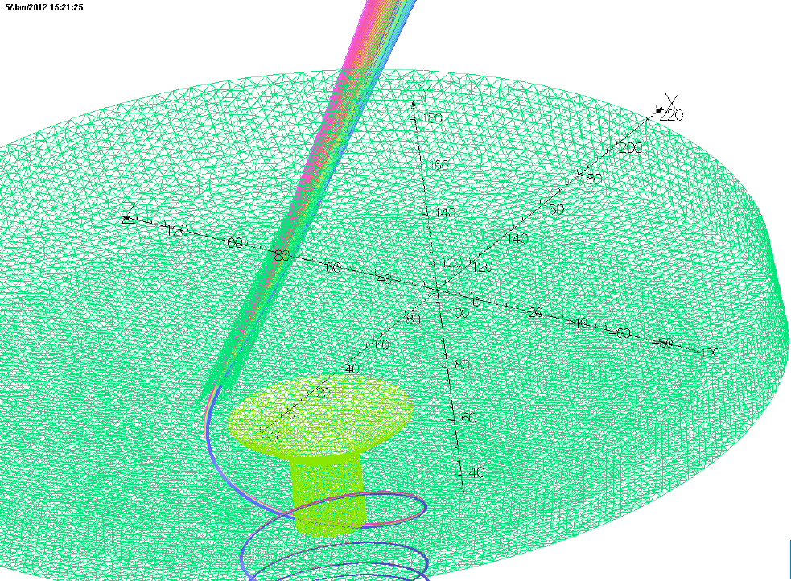
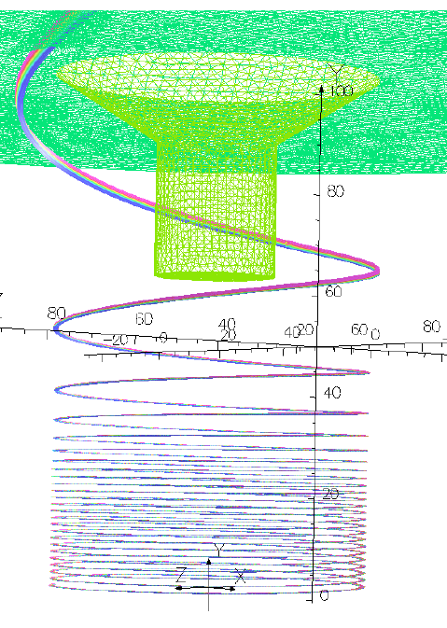
入射ビームアクセプタンス評価
貯蔵軌道面 (高さ0cm)
トンネル外 (高さ95cm)
トンネル出口 (高さ110cm)
トンネル中 (高さ130cm)
SIT48
＋入斜軌道デザイン重要4ポイントのまとめ
軌跡に沿った座標系(Frenet-Serret Fomula)と円筒座標系を使う。

Slide 2
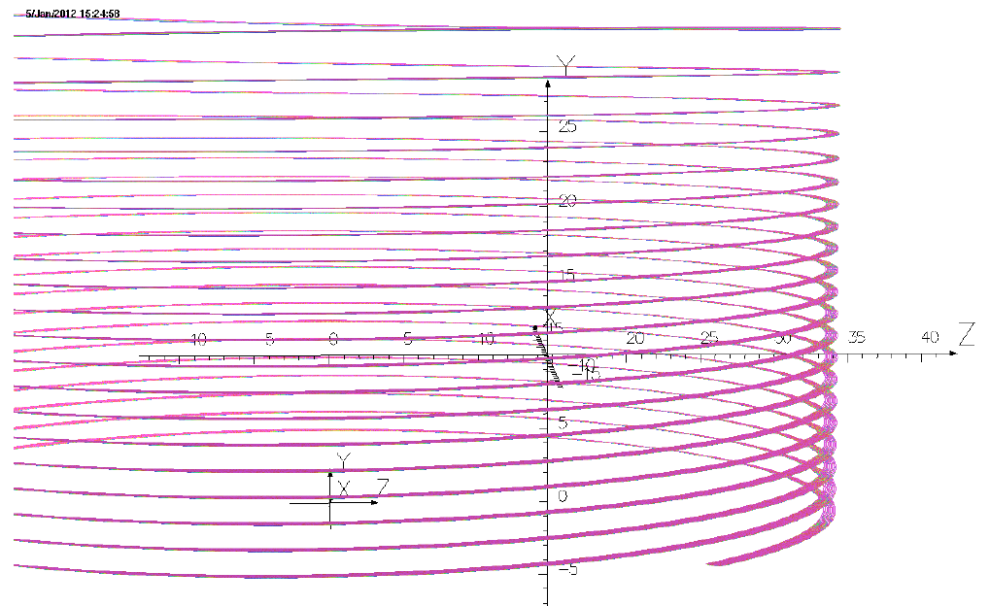
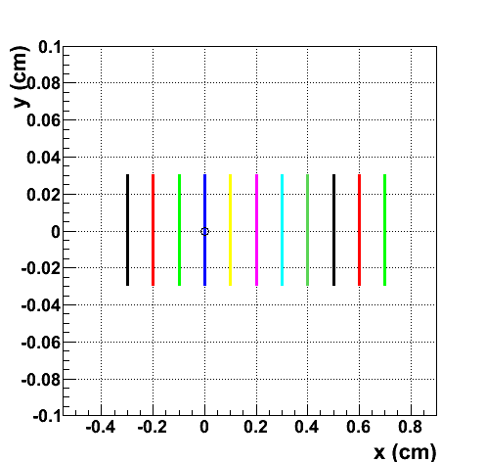
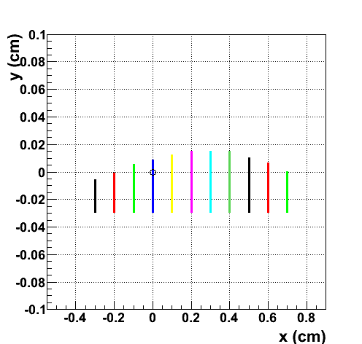
貯蔵軌道面 (高さ0cm)
550点の初期位置
径方向に1mmピッチで11ヶ所の初期位置を試す。
9mm
トンネルを通過したもののみ表示
ソレノイド軸方向高さゼロ。基準軌道に対し、径方向に-5mm ~ +7mm, ソレノイド軸方向に±0.3mm ずらした位置から逆軌道を計算し、トンネルを通過するかどうか確認する。
初期運動量は基準と同じ。初期位置だけずらす。
総数50×11=550点の初期位置。
右上図は全550軌跡の初期位置で、右下図はトンネルを通過したもののみ示す。基準軌跡の初期値(R=33.3cm, y=0cm、○で示す)が原点になる。
R=33.3cm

Slide 3
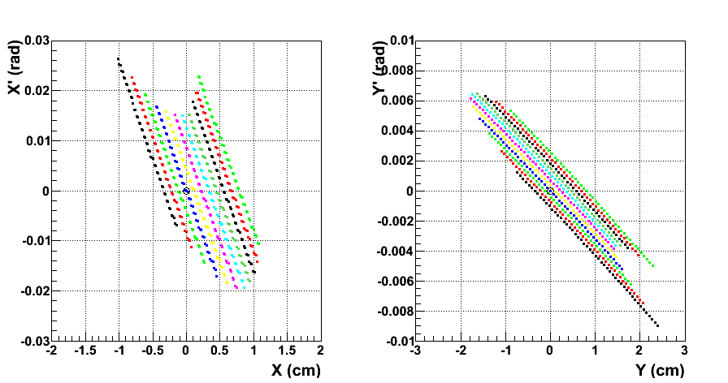
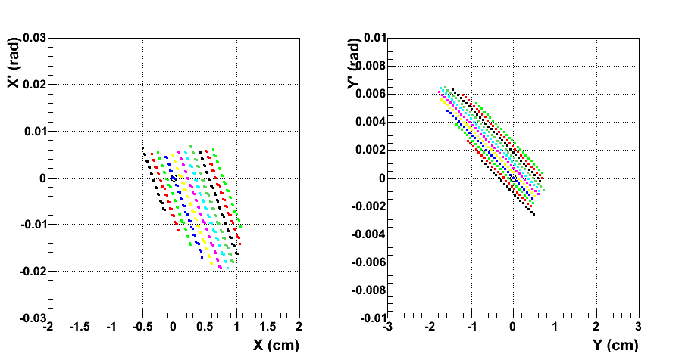
トンネル外 (高さ95cm)
高さ95cmあたり
全450軌跡の位相空間
全450軌跡の位相空間
トンネルを通過したもののみ表示
軸方向
高さ95cmの地点のアクセプタンス
トンネルを通過したもののみ表示
径方向

Slide 4
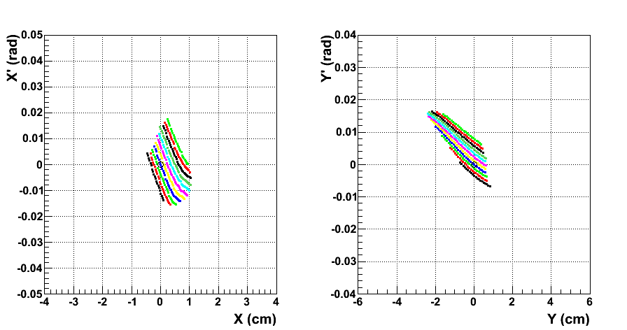
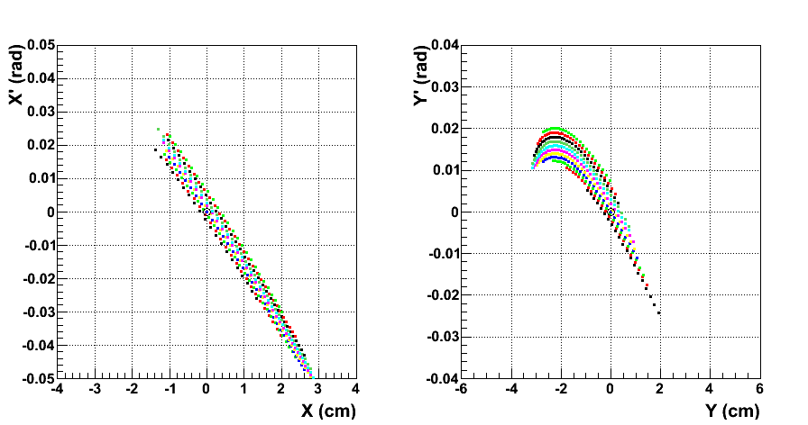
トンネル入り口(高さ110cm)とトンネル内（高さ130cm)
トンネルを通過したもののみ表示(110cm)
軸方向
トンネル中
高さ130cmあたり
トンネル出口
高さ110cmあたり
トンネルを通過したもののみ表示(110cm)
径方向
トンネルを通過したもののみ表示(130cm)
トンネルを通過したもののみ表示(130cm)
高さ110cm、130cm 地点のアクセプタンス
径方向
軸方向

Slide 5
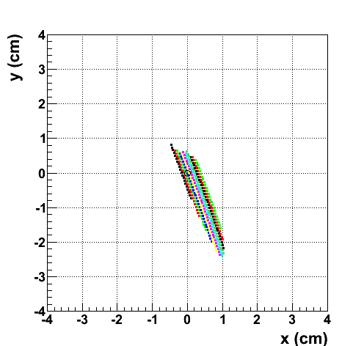
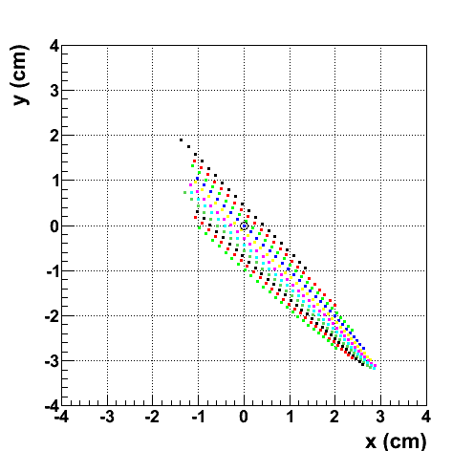
トンネル内のビーム断面サイズ
トンネルを通過したもののみ表示(110cm)
トンネルを通過したもののみ表示(130cm)
例えば、このような形状の領域(高さ130cm地点で)の中に入るビーム初期位置、前頁に示す位相空間の相関を満たすビームを準備すれば、ビーム入射可能。

Slide 6
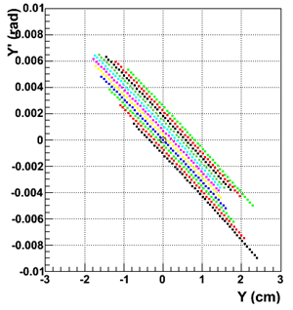
位相空間の相関関係（高さ95cm地点を例に取る)
高さ95cmあたり
全550軌跡の位相空間
高さ95cm地点
傾きと切片の物理的な意味は？
（阿部さん質問）
①色の違いは、高さ0cmでの、径方向の初期位置の違いに対応している。
②各線の長さは、高さ0cmでの、軸方向の初期位置を±0.3mmズラしたことに関係している。
③傾きは、その位置でのBR(r,y)と、Vy, VLから算出できる。
全550軌跡の初期位置
高さ0cm地点
slope
ただし、
式（１）
④Y’切片は、 軌跡に沿った積分 の差になる。
R=33.3cm
V_{L}は高さによってさほど変化しないので、実質的に、軌跡に沿ったBr(r,y)の積分の差が、切片になる。

Slide 7
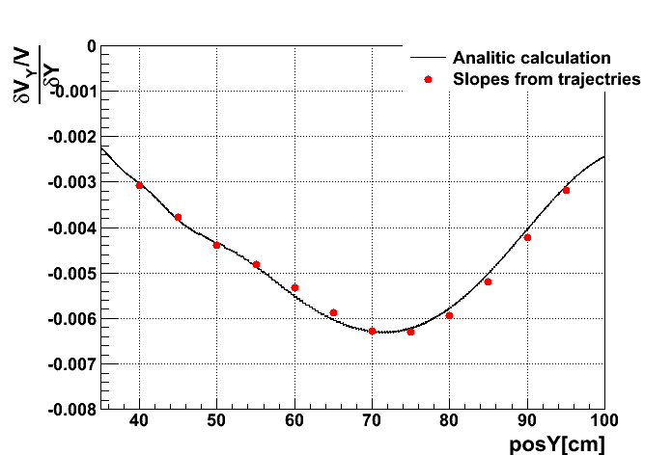
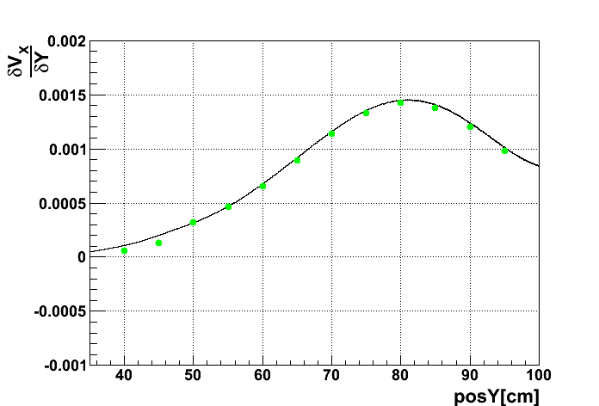
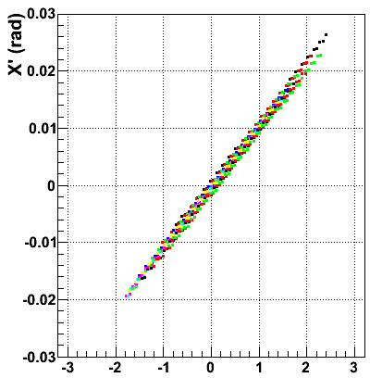
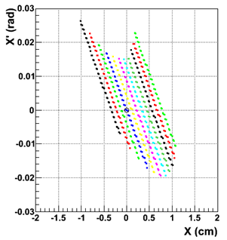
③傾きは、その位置でのBR(r,y)と、Vy, VLから算出できる。
←式（１）
径方向の成分も同様。(ページ11に再出)
に
変換して、
Slopeの式
Y (cm)

Slide 8
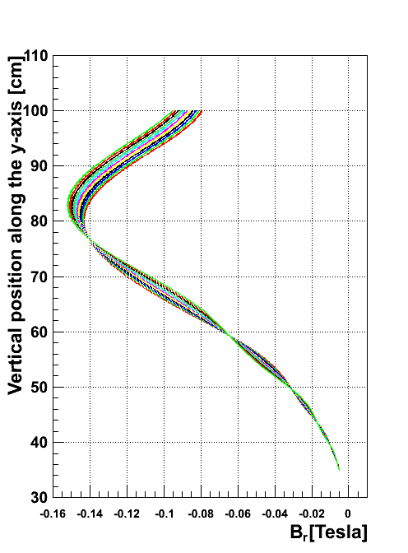
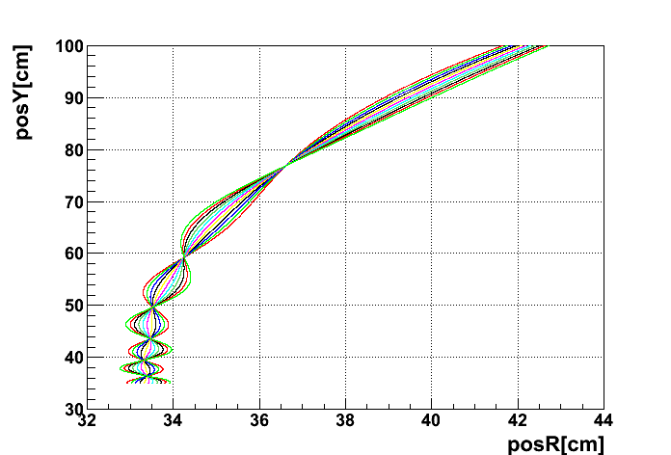
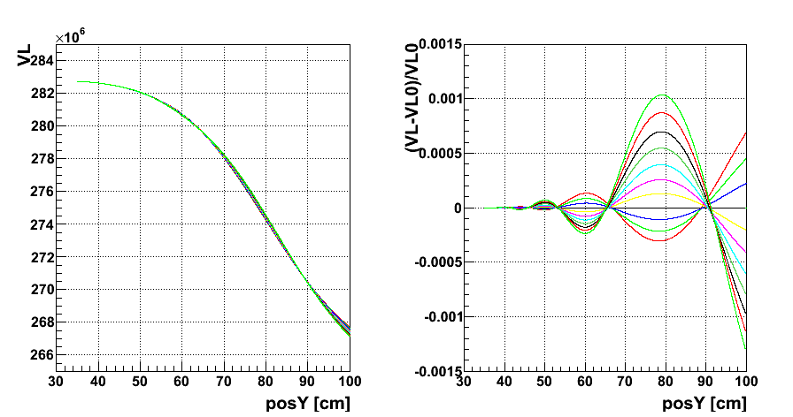
④Y’切片は、 軌跡に沿った積分 の差になる。
V_{L}は高さによってさほど変化しないので、実質的に、軌跡に沿ったBr(r,y)の積分の差が、切片になる。
軌跡の空間分布によるBrの空間分布
軌跡の空間分布
一方で、V_{L}は高さによってそんなに変わらない (<10%)し、軌跡による差は0.2%程度なので、大雑把に、軌跡に沿ったBrの空間分布の差 、と考えて良い。
<0.2%
<10%
V_{L}は高さによってそんなに変わらない
V_{L}は軌跡による差も小さい

Slide 9
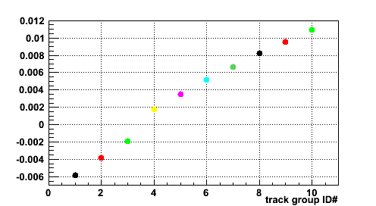
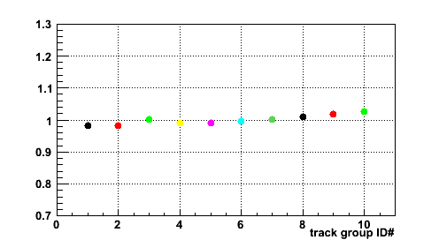
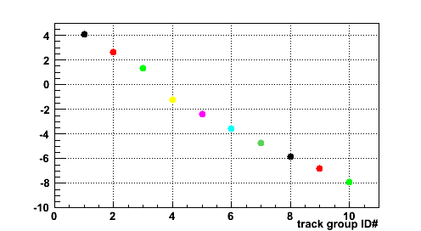
④Y’切片は、軌跡に沿ったBrの空間分布の差に近似的に比例する。
注）磁場を扱うので、円筒座標系で考える
全550軌跡の位相空間
高さ95cm地点
Y’切片の差: Δy’
Z
Solenoid axis
#10
X
Δy’
S
とΔy’の各ID毎に比を取ると、-700くらいになる。
その平均値でノーマライズすると、1付近に収まる。
#1
ΔBR(r,y)
軌跡に沿ったBr差の積分
ただし、軌跡の長さ
軌跡に沿ったBr差
Tesla for 50m
誤差の蓄積10tesla/50m程度は許される? ローカルに0.2%/cmくらい？甘すぎやしないか?

Slide 10
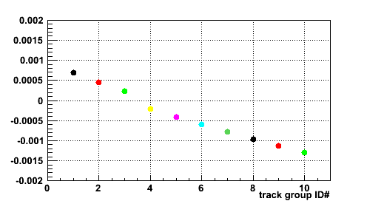
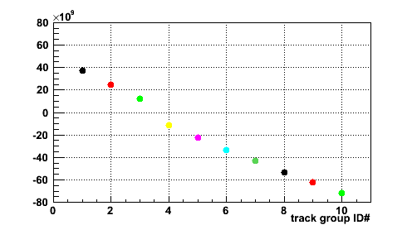
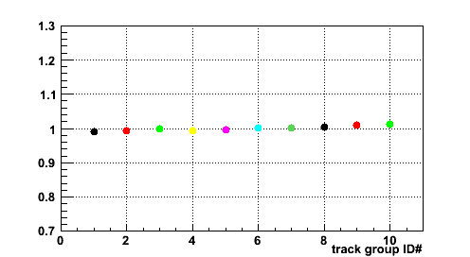
⑤x’切片は、軌跡に沿ったVy⋅Brの空間分布の差に近似的に比例する。
注）磁場を扱うので、円筒座標系で考える
Z
より、
Solenoid axis
Δx’切片は
のはず。
X
S
Δx’

Slide 11
⑥ｘとｙの相関について
ページ７で、サラリと流したが、xとy成分の相関関係は軌跡に拠らずひとつの関係式を必ず満足する。
Slopeの式
これを満足するようにしか、軌道は取れない。
Y(cm)

Slide 12
まとめ：入斜軌道デザイン重要4ポイント
ある地点でのy-y'の傾きは、その位置でのBR(r,y)と、Vy, VLから算出できる。
y-y'slope
ただし、
ΔBR(r,y)
ある地点でのy'の広がりは、軌跡に沿ったBr差の積分
に比例する。
ステアリングに関係するか
ある地点でのx'の広がりは、軌跡に沿ったBr⋅Vy差の積分
に比例する。
全軌道のy-x'の相関関係は次式を満足する。
y-x'slope

Slide 13
次回までの宿題
入射部分(高さ50~110cm)くらいの領域の誤差磁場の評価
前頁より、誤差の蓄積10tesla/50m程度は許される。ローカルに0.2%/cmくらい？甘すぎやしないか?
トンネルの有無、竹輪サイズの違う磁場と軌跡の関係を比較する、
OPERAで誤差磁場モデルを作って評価する。
トンネル外でのステアリングを試みる。

